Slide 1
Willkommen bei KOMRO GRS
Übersicht der KOMRO GRS in Docker Umgebung

Slide 2
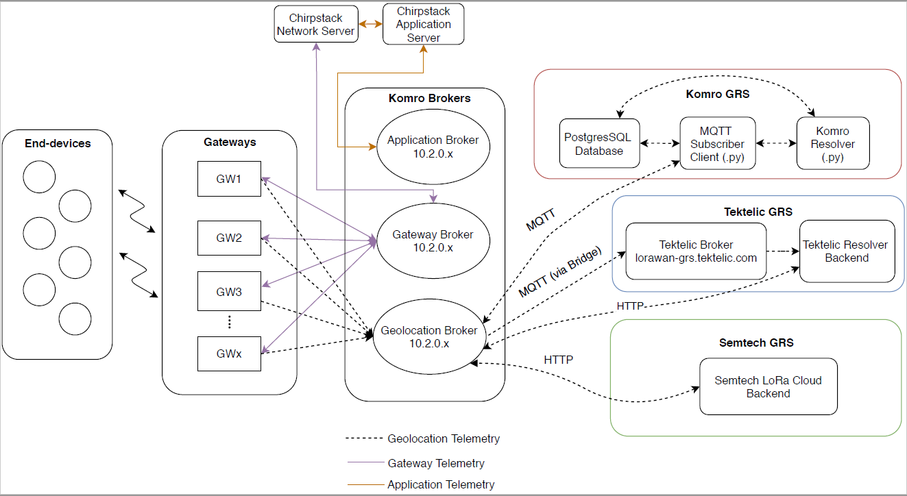
Komro Broker Architektur

Slide 3
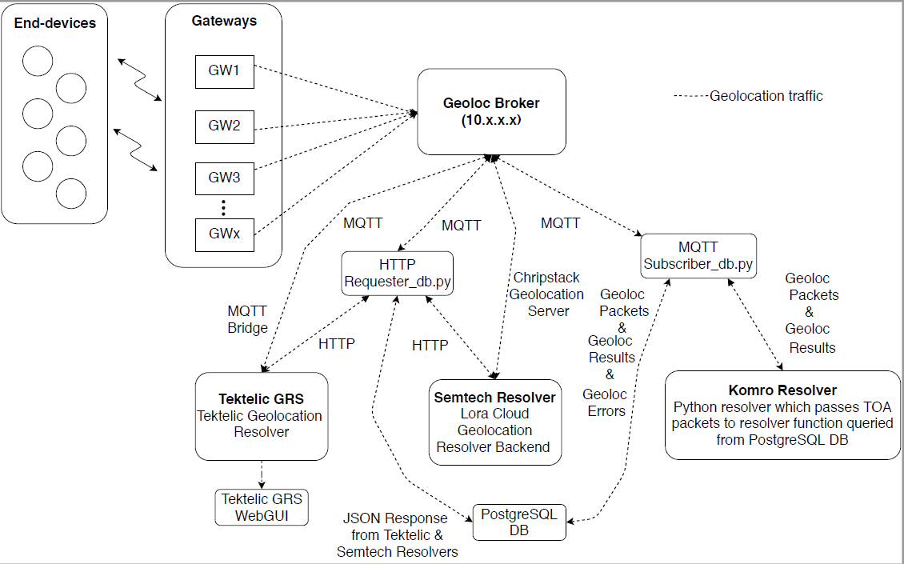
Überblick der Implementierung

Slide 4
Beschreibung der benötigten Skripten
Insgesamt sollten fünf Skripte ausgeführt werden, nämlich:
subscriber_db.py – verantwortlich für das Abonnieren und Speichern von Geoloc-Ergebnissen
resolver.py- verantwortlich für die Auflösung/Konvertierung von Geoloc-Daten in Geoloc-Ergebnisse wie lat und long (zusammen mit ihren Fehlern).
resolver_ecef.py- verantwortlich für die Auflösung/Konvertierung von Geoloc-Daten in Geoloc-Ergebnisse wie lat, long und Alt (zusammen mit ihren Fehlern).
http_request_tektelic.py- verantwortlich für die Anforderung von Geoloc-Ergebnissen von Tektelic GRS über HTTP
http_request_semtech.py- verantwortlich für die Anforderung von Geoloc-Ergebnissen von Semtech GRS über HTTP
Hinweis: In jede Skript, sollte die ausgewählte ‚Device Adresse‘ eingetragen werden oder kann man auch für alle einzelne Geräte, die im Postgresql DB liegt, resolvieren lassen.
In allen Skripten die PortNummer, IP Addresse, Benutzername, Passwort und API Token müssen überprüft werden (für PostgreSQL DB, Geoloc Broker, Tektelic GRS & Semtech GRS)!

Slide 5
Erforderliche Pakete (requirements.txt)
numpy == 1.17.3
scipy == 1.3.1
cython == 0.29.21
pandas == 1.0.5
sqlalchemy == 1.3.18
paho-mqtt == 1.5.0
psycopg2 == 2.8.5
six == 1.15.0
requests == 2.24.0
pyproj == 2.6.1
statistics == 1.0.3.5
matplotlib == 3.2.2

Slide 6
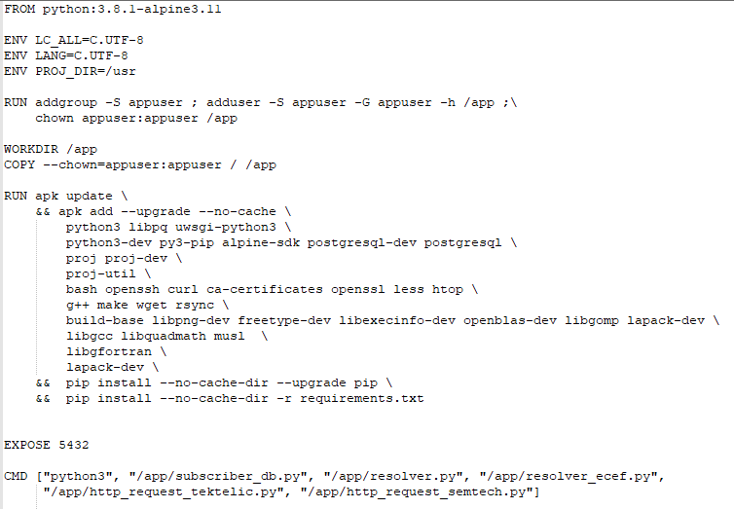
Dockerfile

Slide 7
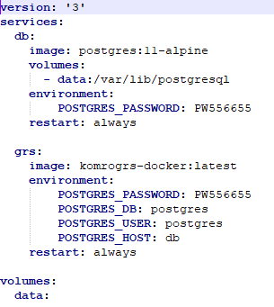
docker-compose.yml

Slide 8
Docker Image Aufgebaut (Konti.)
Successfully built numpy scipy pandas sqlalchemy paho-mqtt psycopg2 pyproj statistics matplotlib kiwisolver
Installing collected packages: numpy, scipy, cython, six, python-dateutil, pytz, pandas, sqlalchemy, paho-mqtt, psycopg2, chardet, urllib3, certifi, idna, requests, pyproj, docutils, statistics, cycler, kiwisolver, pyparsing, matplotlib
Successfully installed certifi-2020.6.20 chardet-3.0.4 cycler-0.10.0 cython-0.29.21 docutils-0.16 idna-2.10 kiwisolver-1.2.0 matplotlib-3.2.2 numpy-1.17.3 paho-mqtt-1.5.0 pandas-1.0.5 psycopg2-2.8.5 pyparsing-2.4.7 pyproj-2.6.1 python-dateutil-2.8.1 pytz-2020.1 requests-2.24.0 scipy-1.3.1 six-1.15.0 sqlalchemy-1.3.18 statistics-1.0.3.5 urllib3-1.25.10
Removing intermediate container 702a96302a56
---> 7dd5606953c2

Slide 9
Docker Image Aufgebaut
Step 9/10 : EXPOSE 5432
---> Running in c5836ed3296d
Removing intermediate container c5836ed3296d
---> fe8c19c0b7f0
Step 10/10 : CMD ["python3", "/app/subscriber_db.py", "/app/resolver.py", "/app/resolver_ecef.py", "/app/http_request_tektelic.py", "/app/http_request_semtech.py"]
---> Running in d31d8dde7089
Removing intermediate container d31d8dde7089
---> b853992757df
Successfully built b853992757df
Successfully tagged komrogrs-docker:latest
SECURITY WARNING: You are building a Docker image from Windows against a non-Windows Docker host. All files and directories added to build context will have '-rwxr-xr-x' permissions. It is recommended to double check and reset permissions for sensitive files and directories.

Slide 10
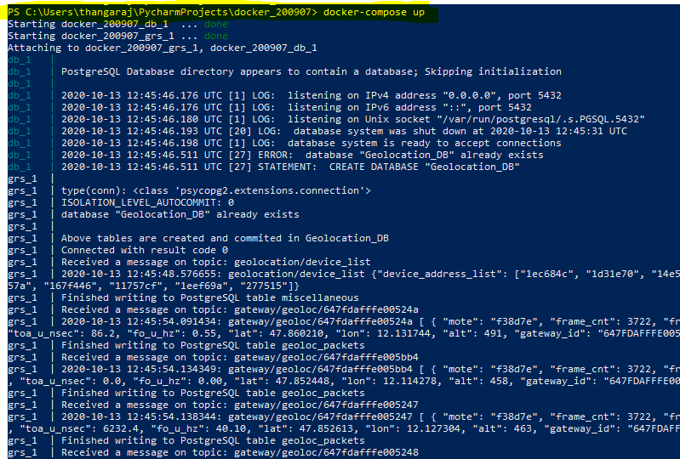
Docker-compose up- Erfolgreich!

